Slide 1
2021년 주식시장 폐장일
및
2020년 개장일 주식시간

Slide 2
2021년 주식시장 폐장일
2021년 12월 30일(목)
12월 31일(금) 휴장

Slide 3
2022년 주식시장 개장일
2022년 1월 3일(월)

Slide 4
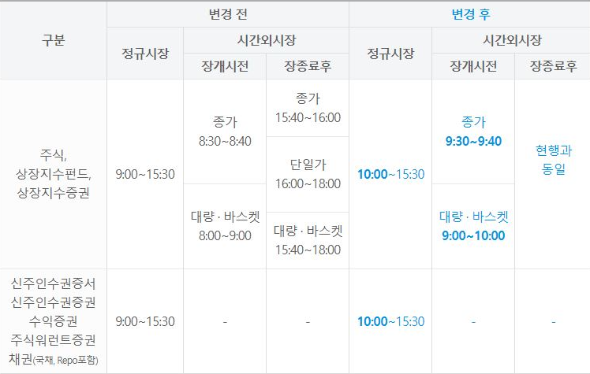
유가증권시장, 코스닥시장 및 코넥스 시장

Slide 5
파생상품 시장

Slide 6
석유, 금 매매, 배출권, KSM등 일반 상품시장

